Slide 1

HĐTN 2
Chủ đề 1:
Trường học tiểu học
Tuần 3

Slide 2


Slide 3


Nghe bài hát này, em có cảm xúc gì? Em có muốn tham gia các hoạt động của Sao Nhi đồng không?

Slide 4


Ấn để đến trang sách

Slide 5

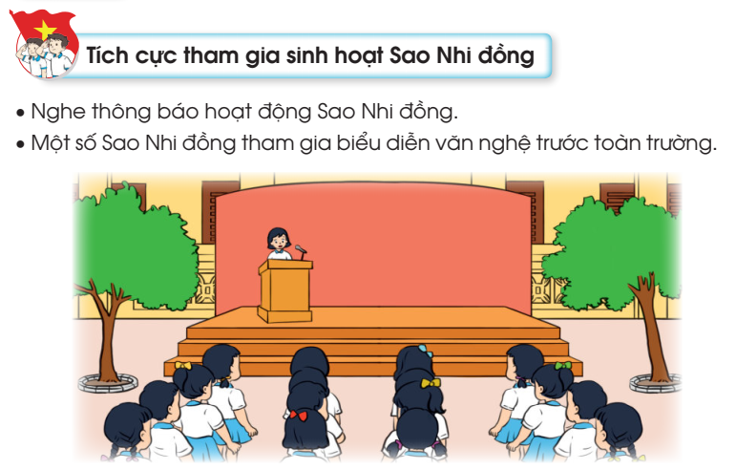

Slide 6

Ấn để đến trang sách

Slide 7

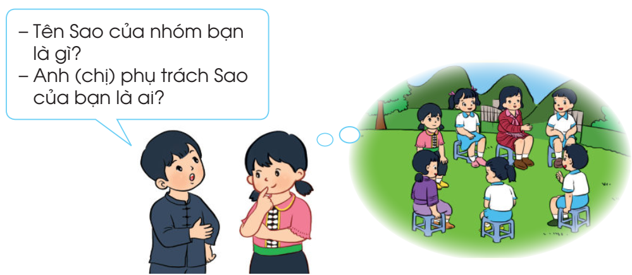
1. Giới thiệu về Sao Nhi đồng của chúng em
THẢO LUẬN THEO CẶP:
Tên Sao của nhóm bạn là gì? Người phụ trách Sao của bạn là ai?
Bạn có thích tham gia hoạt động sinh hoạt Sao không? Vì sao?

Slide 8

Những đóa hoa rực rỡ
Tên sao các nhóm
Sao Nhi đồng chăm ngoan
Sao chăm chỉ
Sao Nhi đồng học giỏi
Sao vui vẻ

Slide 9
Khi sinh hoạt Sao Nhi đồng, các em sẽ được tham gia nhiều hoạt động tập thể, phấn đấu trở thành con ngoan, trò giỏi, bạn tốt, cháu ngoan Bác Hồ.

Slide 10
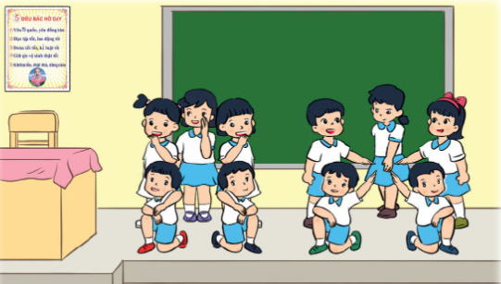

2. Tạo hình ảnh Sao của em
SAO VUI VẺ
SAO CHĂM NGOAN
SAO TỰ TIN
Luật chơi: Mỗi Sao sẽ chọn cho mình một cách tạo dáng và chào ấn tượng trước lớp. Sao nào có cách tạo dáng sáng tạo, vui vẻ nhất sẽ là đội thắng cuộc.

Slide 11

Sao Nhi đồng
Sao nhi đồng
Sao Nhi đồng
Mỗi Sao là một tập thể nhỏ, cùng gắn bó, giúp đỡ nhau học tập và rèn luyện.
Các em cần thể hiện tinh thần đoàn kết và vui vẻ giữa các thành viên trong Sao.
TÍCH CỰC RÈN LUYỆN ĐỂ TRỞ THÀNH SAO SÁNG

Slide 12

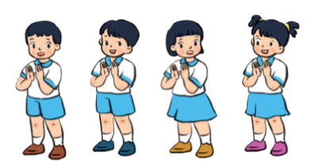

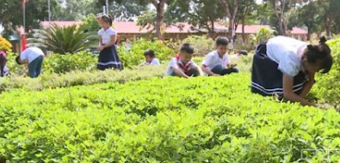

VUI VẺ
HÒA ĐỒNG
CHĂM CHỈ
TỰ TIN

Slide 13

Ấn để đến trang sách

Slide 14



Slide 15

Ấn để đến trang sách

Slide 16


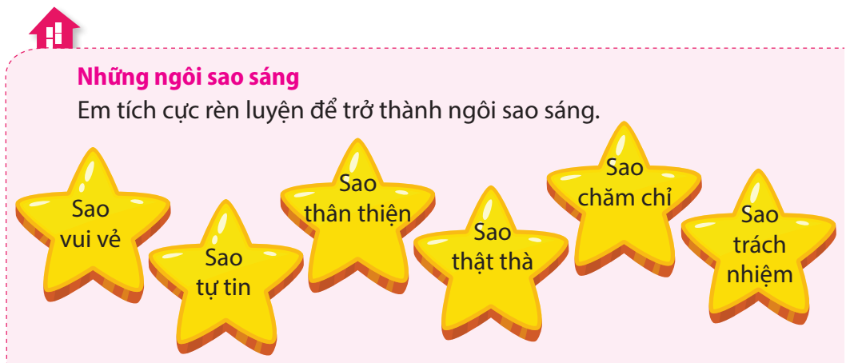

Slide 17






Notes:
- GV Click vào PLAY để bắt đầu trò chơi

Slide 18



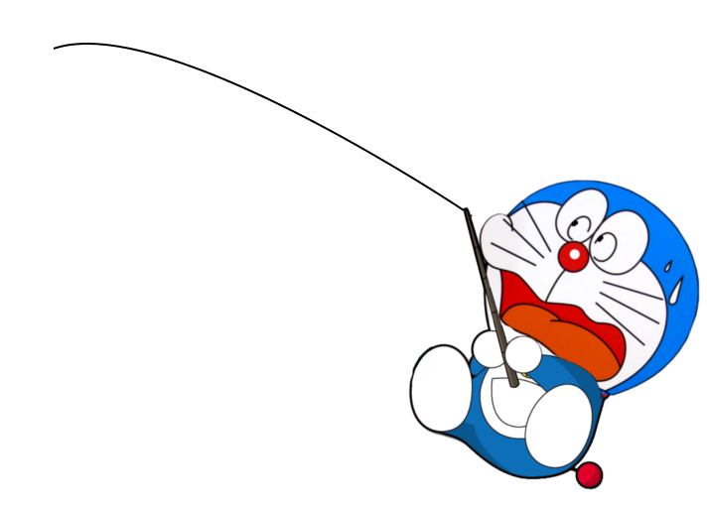




GIỎI QUÁ
Bắt đầu!
TIẾC QUÁ
HẾT GIỜ
Câu 1: Hay chào hỏi và nở nụ cười với mọi người là biểu hiện của SAO VUI VẺ. Đúng hay sai?
A. Đúng
B. Sai
Notes:
- GV click vào đồng hồ để đếm giờ
GV click vào ô đáp án để chọn đáp án đúng
GV click vào mũi tên bên phải để chuyển slide sau

Slide 19
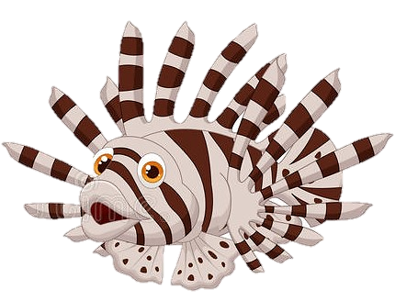

GIỎI QUÁ
Bắt đầu!
TIẾC QUÁ
HẾT GIỜ
Câu 2: Khi làm sai, mắc lỗi nhưng chưa biết nhận lỗi và sửa lỗi thể hiện việc làm của sao thật thà. Đúng hay sai?
A. Đúng
B. Sai
Notes:
- GV click vào đồng hồ để đếm giờ
GV click vào ô đáp án để chọn đáp án đúng
GV click vào mũi tên bên phải để chuyển slide sau

Slide 20
GIỎI QUÁ
Bắt đầu!
TIẾC QUÁ
HẾT GIỜ
Câu 3: Tích cực tham gia các hoạt động văn nghệ của trường, của lớp là biểu hiện của nhóm sao tích cực, tự tin. Đúng hay sai?
A. Đúng
B. Sai
Notes:
- GV click vào đồng hồ để đếm giờ
GV click vào ô đáp án để chọn đáp án đúng
GV click vào mũi tên bên phải để chuyển slide sau

Slide 21
GIỎI QUÁ
Bắt đầu!
TIẾC QUÁ
HẾT GIỜ
Câu 4: Hay kể chuyện vui, động viên, an ủi là biểu hiện của sao thân thiện. Đúng hay sai?
A. Đúng
B. Sai
Notes:
- GV click vào đồng hồ để đếm giờ
GV click vào ô đáp án để chọn đáp án đúng
GV click vào mũi tên bên phải để chuyển slide sau

Slide 22


Hướng dẫn về nhà
Hoàn thành bài tập
Rèn luyện để trở thành sao sáng
Chuẩn bị nội dung tiết sinh hoạt

Slide 23


Slide 24



Để kết nối cộng đồng giáo viên và nhận thêm nhiều tài liệu giảng dạy,
mời quý thầy cô tham gia Group Facebook
theo đường link:
Hoc10 – Đồng hành cùng giáo viên tiểu học
Hoặc truy cập qua QR code

